Slide 1
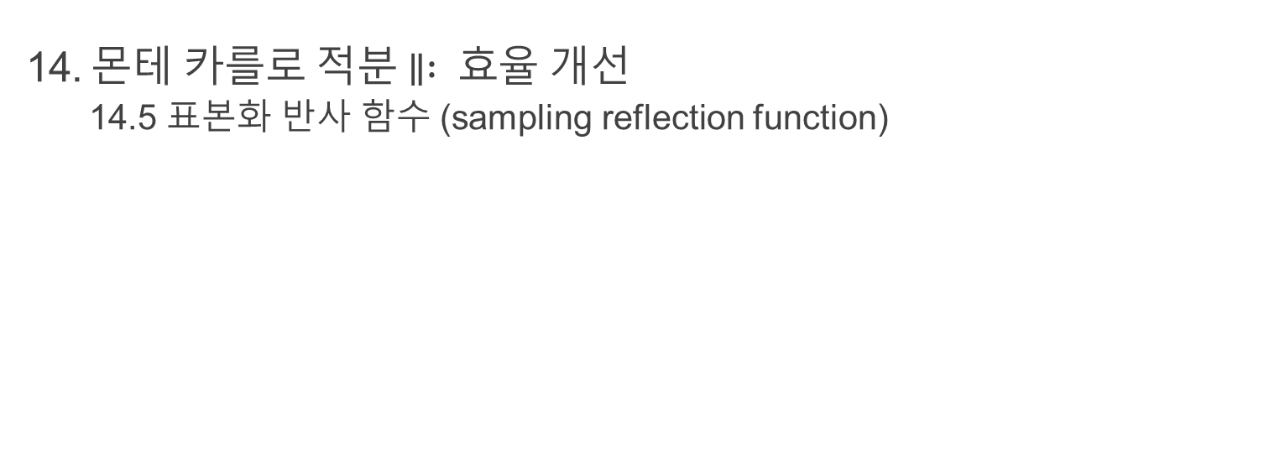
Physically Based Rendering From Theory to Implementation
14. 몬테 카를로 적분 $∥ : 효$율 개선
14.5 표본화 반사 함수 (sampling reflection function)

Slide 2
표본화 반사 함수
중요도 표본화가 효과적인 분산 감소 기술이므로
그래픽에서 공통된 피적분 함수에 잘 맞는 표본화 분포를 찾는 가치가 있다.

Slide 3
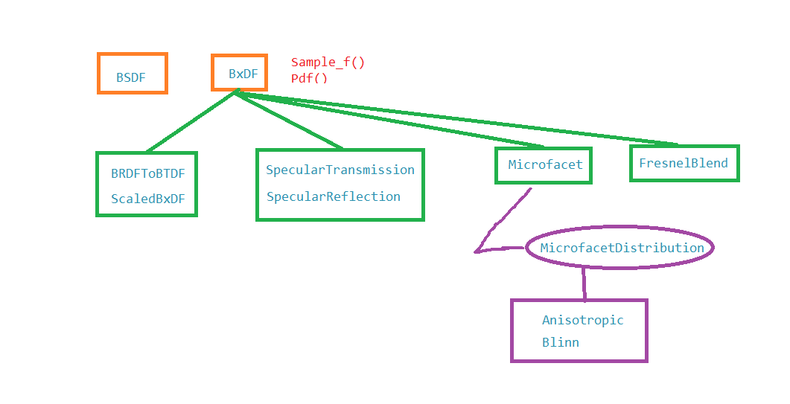
구조

Slide 4
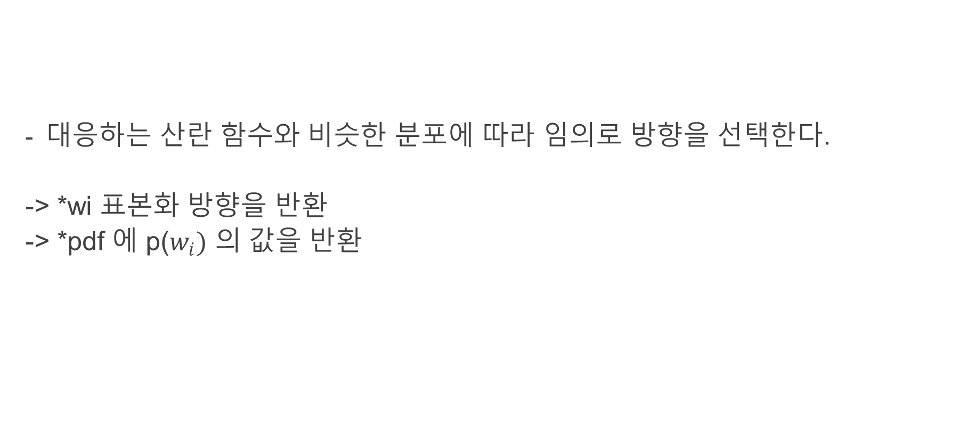
기본 함수
대응하는 산란 함수와 비슷한 분포에 따라 임의로 방향을 선택한다.
-> *wi 표본화 방향을 반환
-> *pdf 에 p($w_{i})$ 의 값을 반환

Slide 5
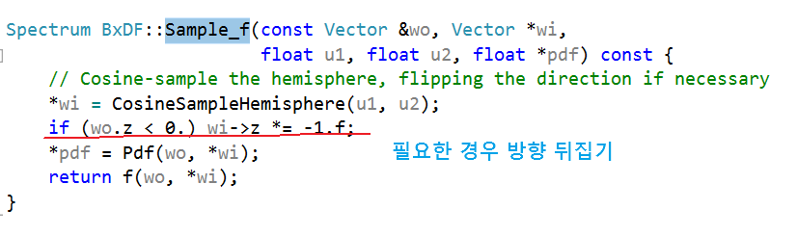
기본 구현은 단위 반구를 코사인 가중된 분포로 표본화
반환된 방향은 항상 (0, 0, 1) 근처의 반구 안에 있어야 한다.

Slide 6
BxDF::Sample_f() 가 선택한 방향의 PDF 값을 반환
BxDF::Pdf() PDF의 값을 임의의 주어진 방향에 대해 반환

Slide 7
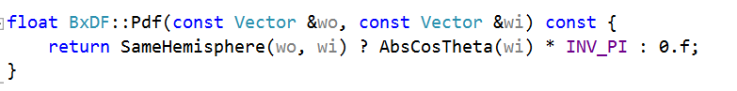
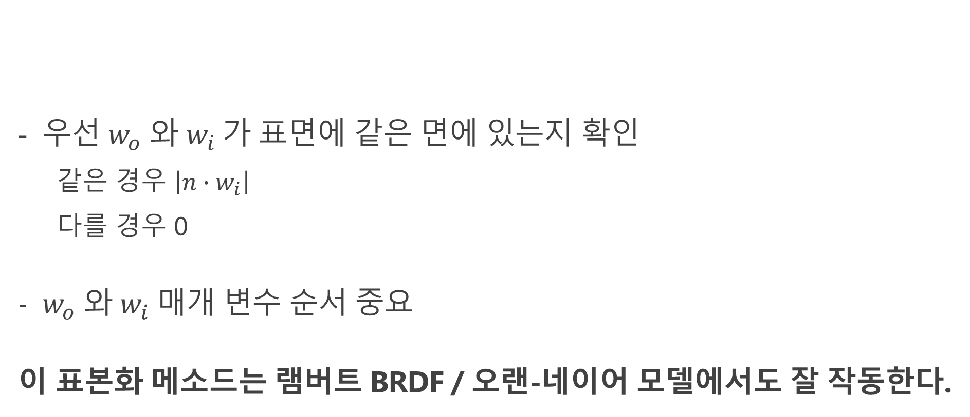
우선 $w_{o}$ 와 $w_{i}$가 표면에 같은 면에 있는지 확인
같은 경우 $\left|n∙w_{i}\right|$
다를 경우 0
$w_{o}$ 와 $w_{i}$ 매개 변수 순서 중요
이 표본화 메소드는 램버트 BRDF / 오랜-네이어 모델에서도 잘 작동한다.

Slide 8
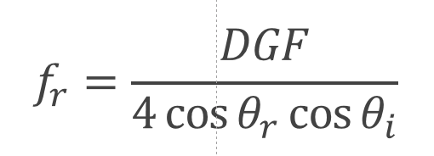
블린 미세 표면 분포 표본화
미세 표면 분포 함수에 기반을 둔 BRDF는 표본화하기 어렵다
BRDF 는 3개의 항 D G F 의 곱, 그 뒤 두개의 코사인 항
표본을 미세 분포함수 D로만 설명되는 분포에서 표본을 뽑는 방식 유도

Slide 9
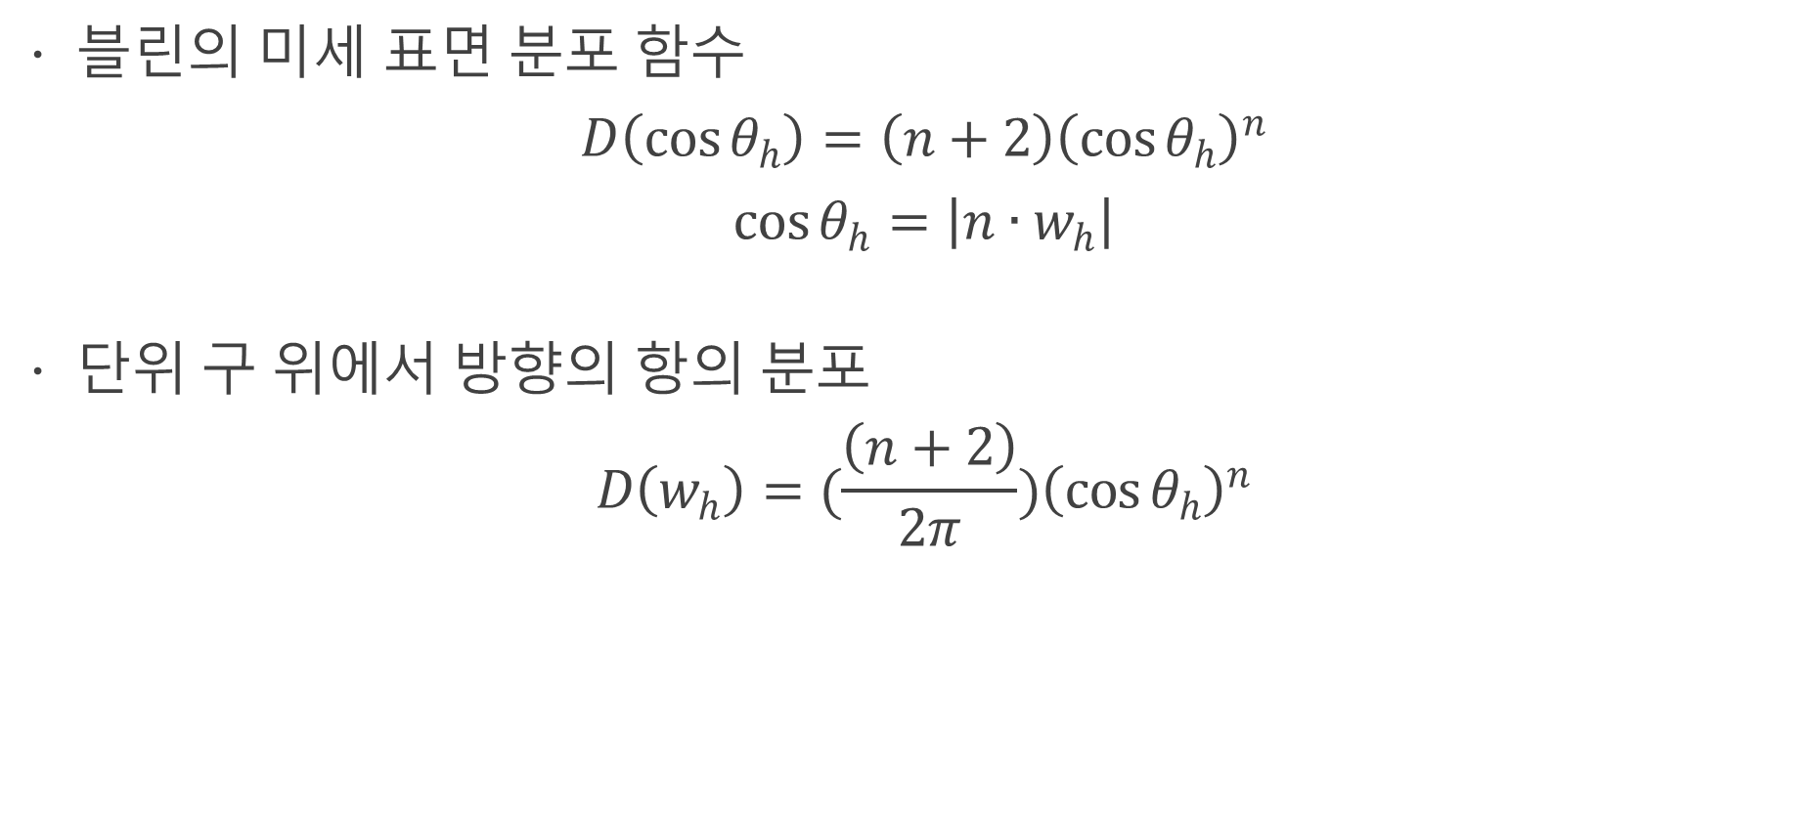
블린의 미세 표면 분포 함수
$$D\left(\cos{θ_{h}}\right)=\left(n+2\right){\left(\cos{θ_{h}}\right)}^{n}$$
$$\cos{θ_{h}}=\left|n∙w_{h}\right|$$
단위 구 위에서 방향의 항의 분포
$$D\left(w_{h}\right)=(\frac{\left(n+2\right)}{2π}){\left(\cos{θ_{h}}\right)}^{n}$$

Slide 10
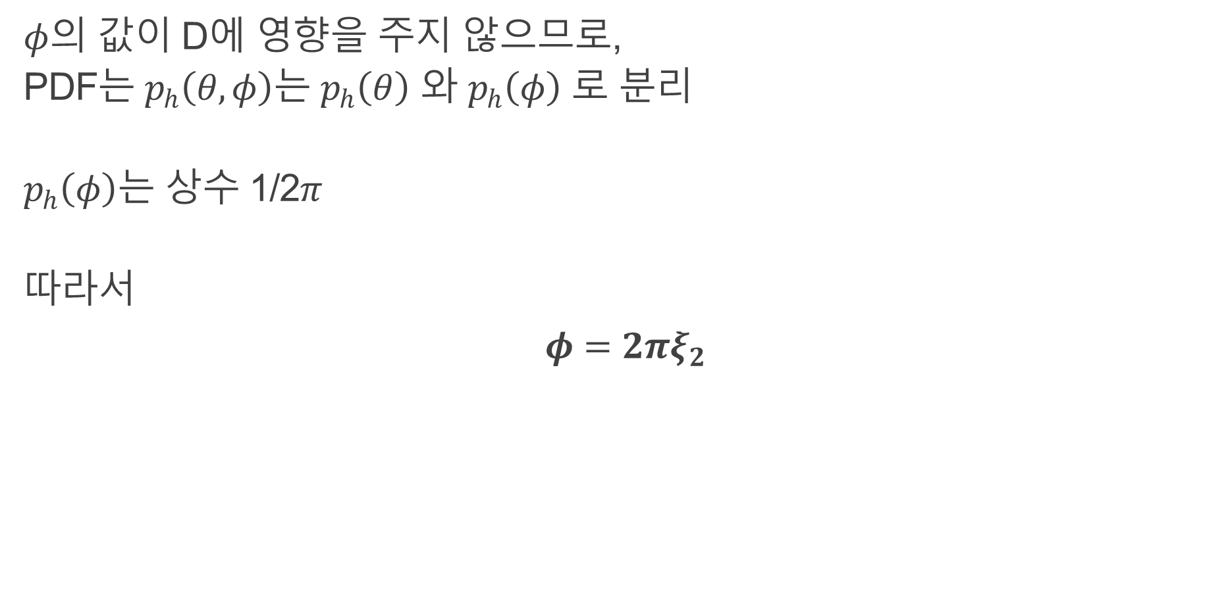
$φ$의 값이 D에 영향을 주지 않으므로,
PDF는 $p_{h}\left(θ,φ\right)$는 $p_{h}\left(θ\right)$ 와 $p_{h}\left(φ\right)$ 로 분리
$p_{h}\left(φ\right)$는 상수 1/2$π$
따라서
$$φ=2{πξ}_{2}$$

Slide 11
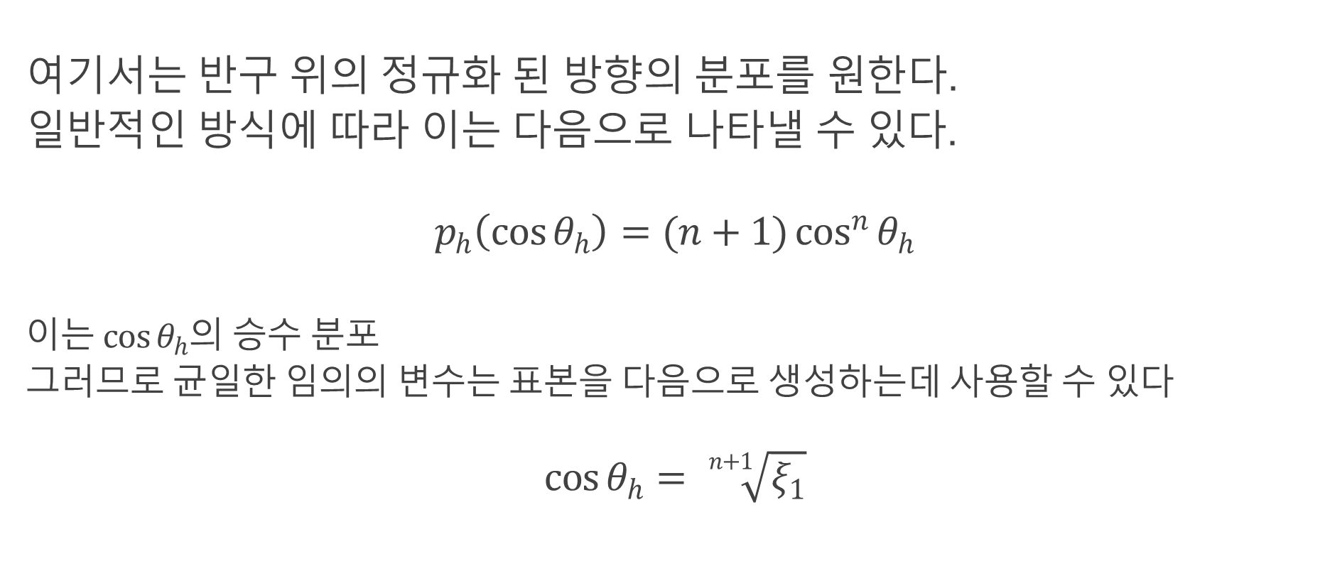
여기서는 반구 위의 정규화 된 방향의 분포를 원한다.
일반적인 방식에 따라 이는 다음으로 나타낼 수 있다.
$$p_{h}\left(\cos{θ_{h}}\right)=(n+1)\cos^{n}{θ_{h}}$$
이는 $\cos{θ_{h}}$의 승수 분포
그러므로 균일한 임의의 변수는 표본을 다음으로 생성하는데 사용할 수 있다
$$\cos{θ_{h}}= \sqrt[n+1]{ξ_{1}}$$

Slide 12
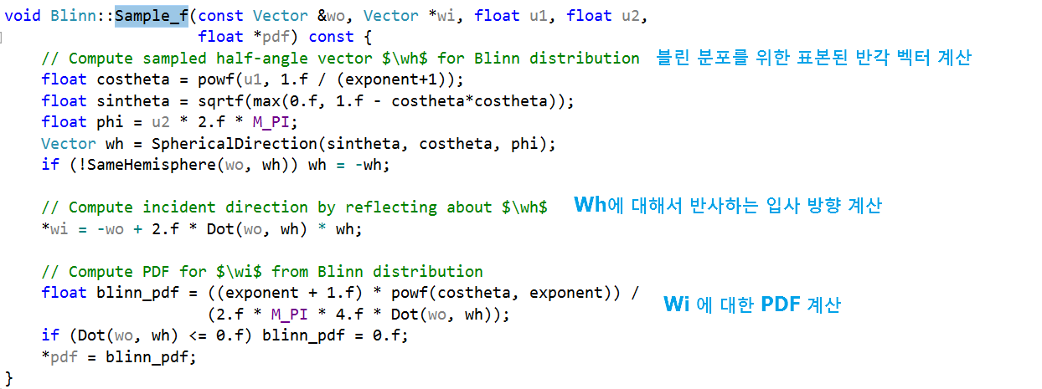

Slide 13
PDF 값 계산
미세 표면 분포는 반각 벡터 근처의 법선 분포를 제공
반사 적분은 입사 벡터
이 분포는 같지 않으므로, 반각 PDF를 입사각 PDF로 변환해야 한다.

Slide 14
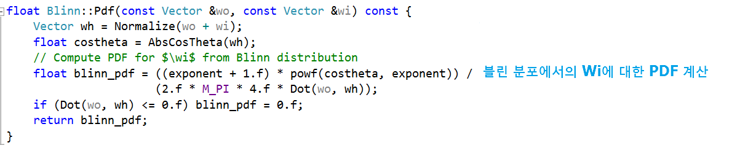
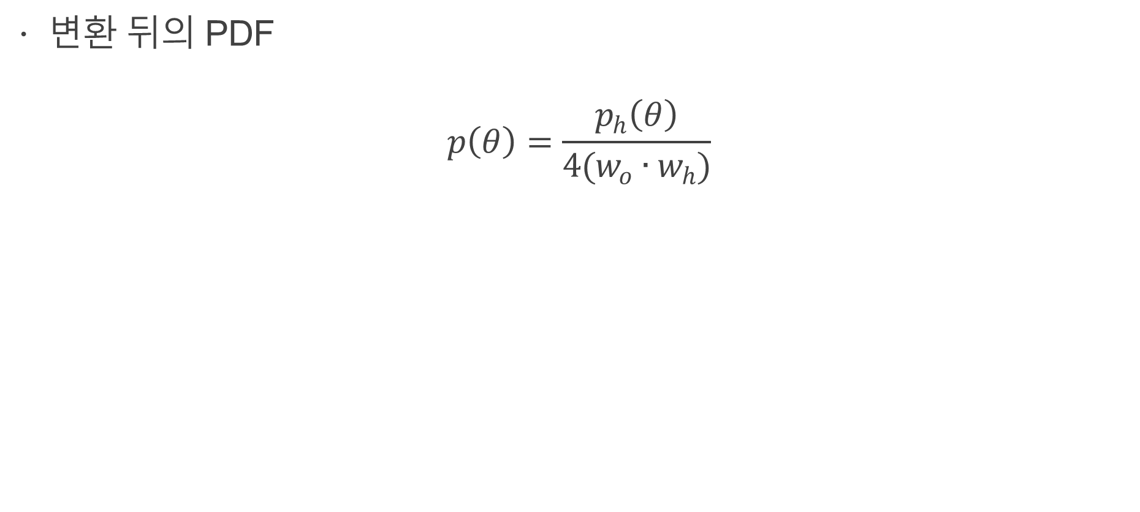
변환 뒤의 PDF
$$p\left(θ\right)=\frac{p_{h}\left(θ\right)}{4(w_{o}∙w_{h})}$$

Slide 15
비등방성 미세 표면 모델의 표본화
Ashikhmin과 Shirley(2000, 2002)는 비등방성 BRDF 모델로 정의된 분포에서 표본화를 위한 방정식 제공

Slide 16
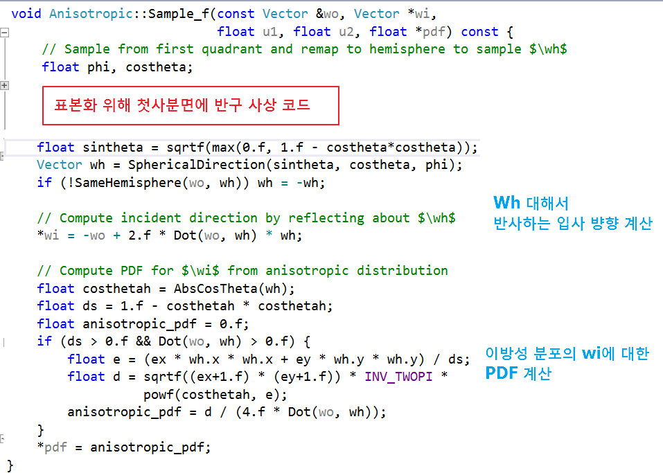

Slide 17
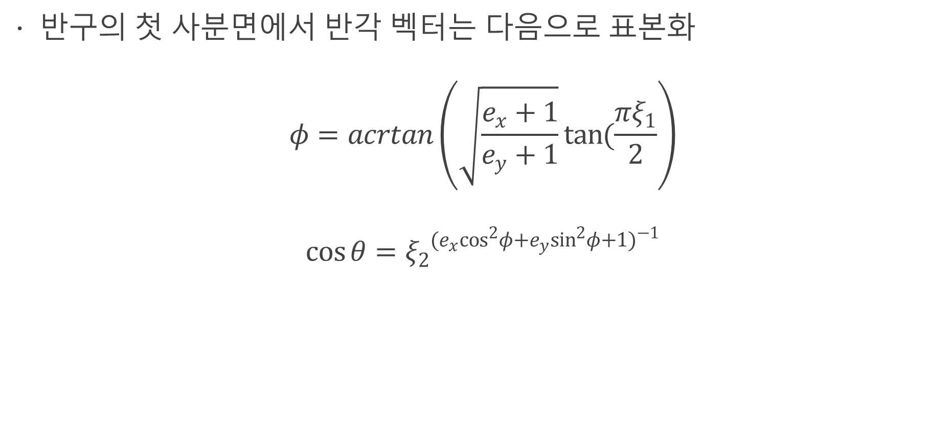
반구의 첫 사분면에서 반각 벡터는 다음으로 표본화
$$φ=acrtan\left(\sqrt{\frac{e_{x}+1}{e_{y}+1}}\tan{(\frac{πξ_{1}}{2}}\right)$$
$$\cos{θ}={ξ_{2}}^{{(e_{x}\cos^{2}φ+e_{y}\sin^{2}φ+1)}^{−1}}$$

Slide 18
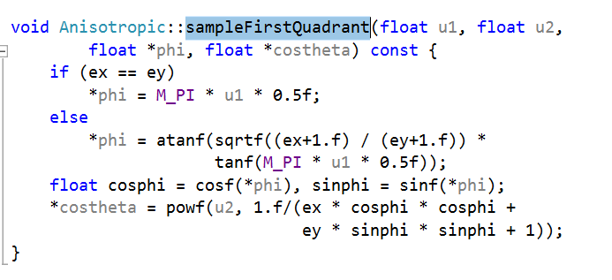
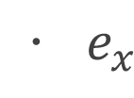
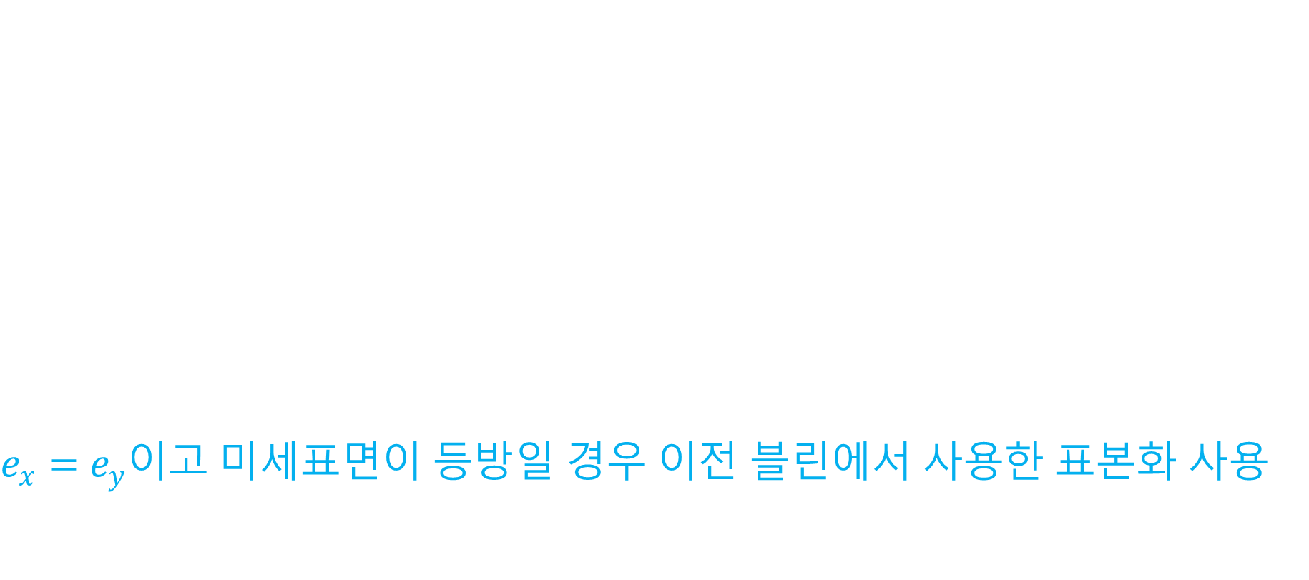
$e_{x}=e_{y}$이고 미세표면이 등방일 경우 이전 블린에서 사용한 표본화 사용

Slide 19
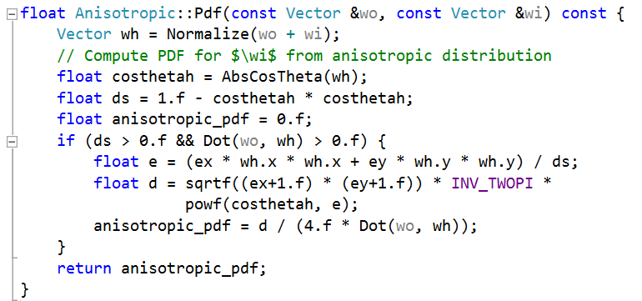
PDF 계산
방향의 반구에 대한 정규화된 분포의 값
반각 분포에서 입사각 분포로 변환하기 위한 변수의 변환 고려

Slide 20
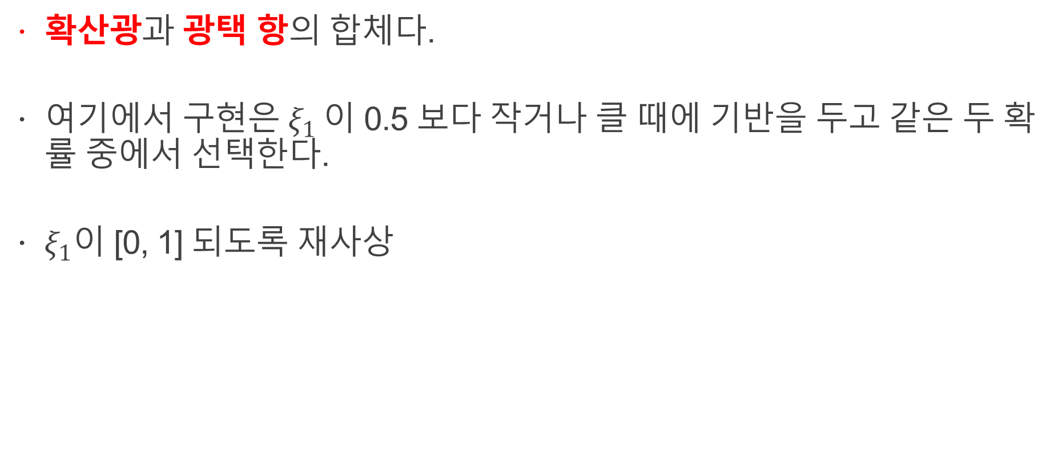
FresnelBlend 표본화
확산광과 광택 항의 합체다.
여기에서 구현은 $ξ_{1}$이 0.5 보다 작거나 클 때에 기반을 두고 같은 두 확률 중에서 선택한다.
$ξ_{1}$이 [0, 1] 되도록 재사상

Slide 21
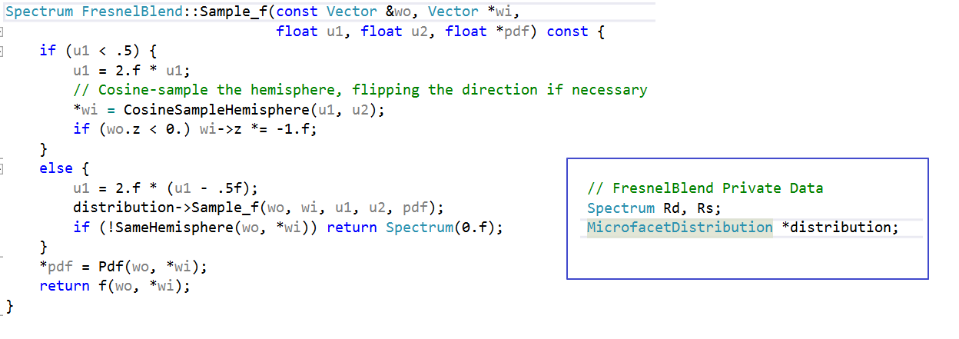

Slide 22
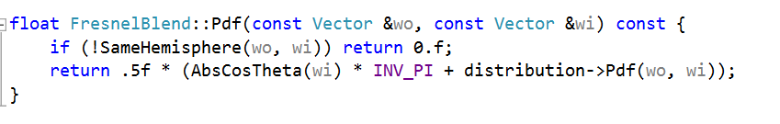
PDF 계산
- 단지 두 PDF의 평균

Slide 23
광택 반사와 투과
광택 반사의 BRDF와 광택 투과의 BTDF를 정의하는 데 예전에 사용한 디랙 델타 분포는 이 표본화 구조에 표본화와 PDF 함수를 사용 할 때 몇가지 규약을 기억한다면 잘 맞는다
PDF가 모든 x = 0 에 대해 0의 값을 갖는다.

Slide 24
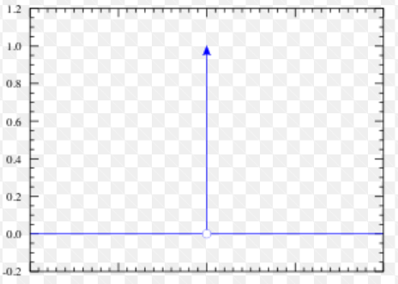
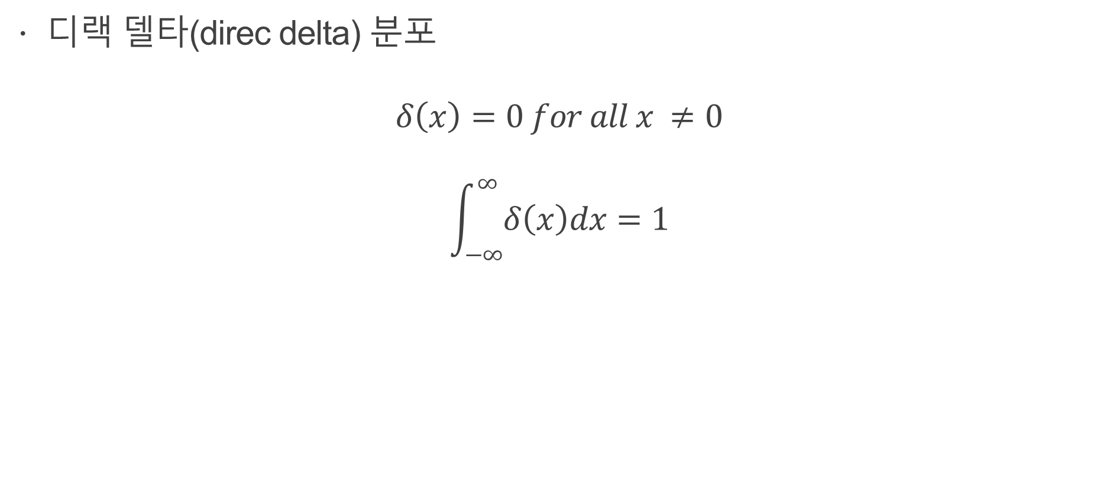
디랙 델타(direc delta) 분포
$$δ\left(x\right)=0 for all x ≠0$$
$$\int_{−∞}^{∞}{δ\left(x\right)dx}=1$$

Slide 25
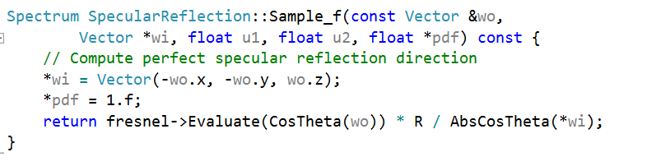

Slide 26
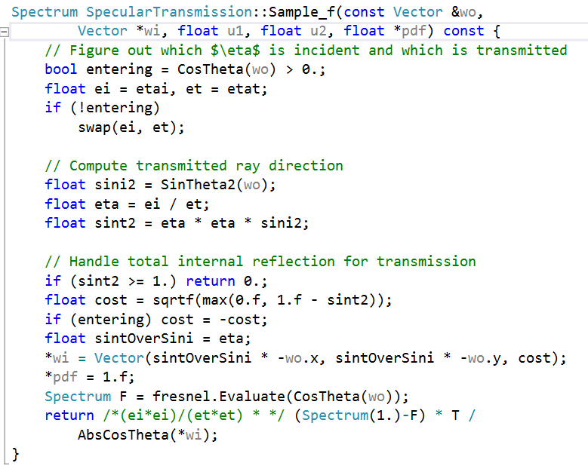

Slide 27
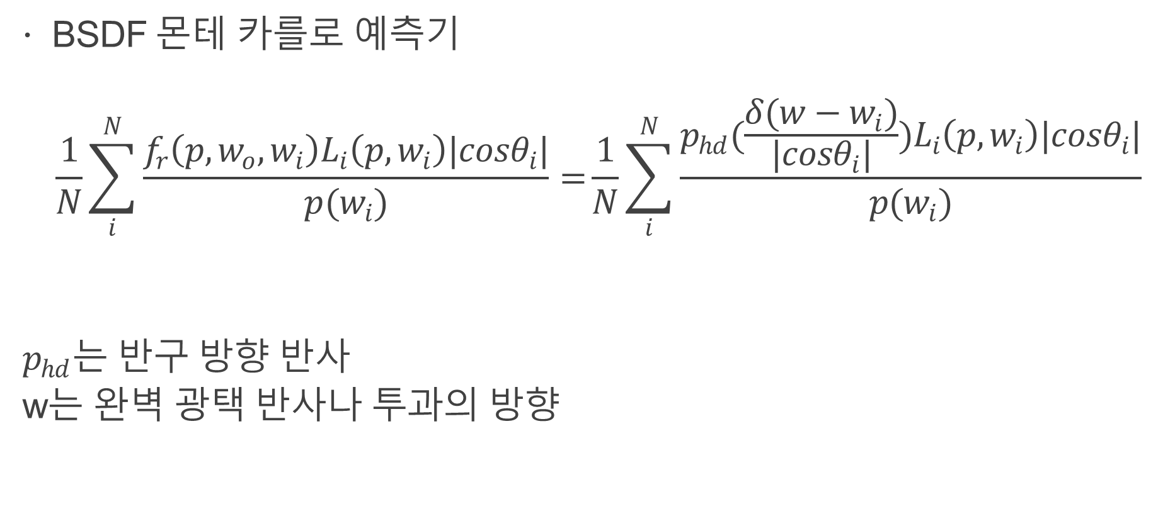
BSDF 몬테 카를로 예측기
$$\frac{1}{N}\sum_{i}^{N}{\frac{f_{r}\left(p,w_{o},w_{i}\right)L_{i}\left(p,w_{i}\right)|cosθ_{i}|}{p(w_{i})}=}\frac{1}{N}\sum_{i}^{N}{\frac{p_{hd}(\frac{δ(w−w_{i})}{|cosθ_{i}|})L_{i}\left(p,w_{i}\right)|cosθ_{i}|}{p(w_{i})}}$$
$p_{hd}$는 반구 방향 반사
w는 완벽 광택 반사나 투과의 방향

Slide 28
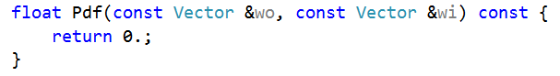
PDF 계산
모든 방향에 0을 반환
이는 다른 표본화 메소드가 임의로 델타 분포에서 방향을 찾을 때 0 확률를 갖기 때문이다.

Slide 29
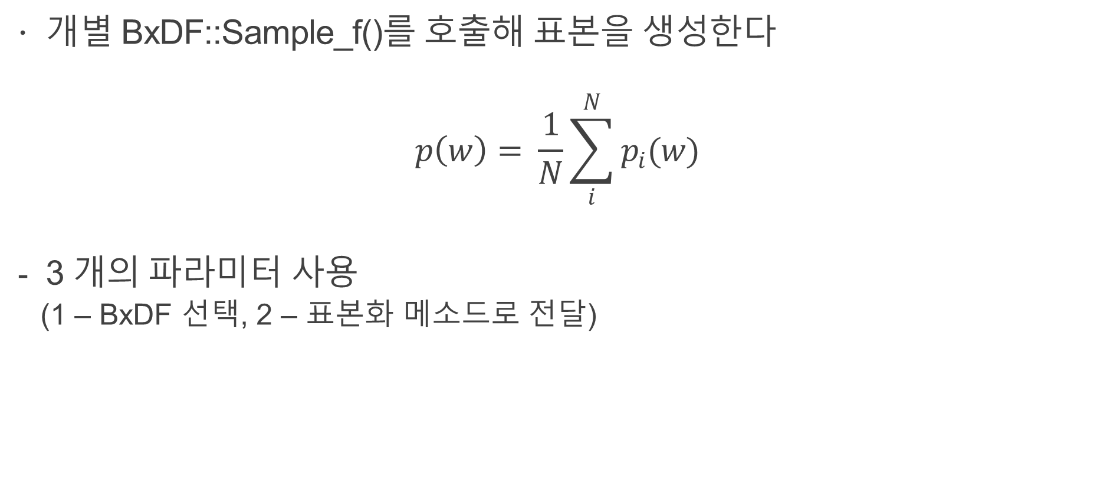
BSDF 표본화
개별 BxDF::Sample_f()를 호출해 표본을 생성한다
$$p\left(w\right)= \frac{1}{N}\sum_{i}^{N}{p_{i}(w)}$$
3 개의 파라미터 사용
(1 – BxDF 선택, 2 – 표본화 메소드로 전달)

Slide 30
BSDF::Sample_f()
표본화할 BxDF 선택
선택한 BxDF를 표본화
일치하는 BxDF의 전체 PDF 계산
표본화된 방향의 BSDF의 값 계산

Slide 31
BSDF::Pdf()
- 비슷한 방식으로 BxDF에 대해 반복적으로 Pdf 호출해 임의의 표본화된 PDF를 찾는다

